Slide 1


Slide 2

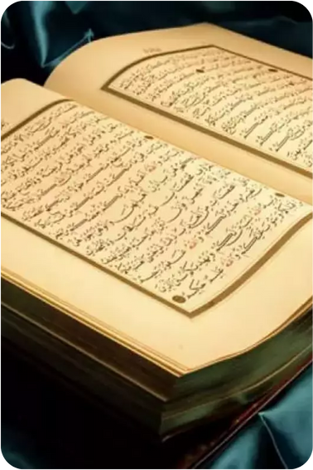
5. KONU: BİR AYET TANIYORUM: MÂ'ÛN SURESİ 162. AYET VE ANLAMI
• Maûn Suresi; Mekke döneminde inmiştir. 7 âyetten oluşur.
• Kur'an-ı Kerim'in yüz yedinci suresidir.
• Mekke döneminde indirilmiştir ve inanmayan kimselere yönelik uyarılar yer alır.
• Namazda okunan kısa surelerden biridir.
Bu içeriklerin daha fazlasına GÜNAY YAYINLARI Bumerang Konu Anlatımlı Din Kültürü ve Ahlak Bilgisi kitabından ulaşabilirsiniz.

Slide 3
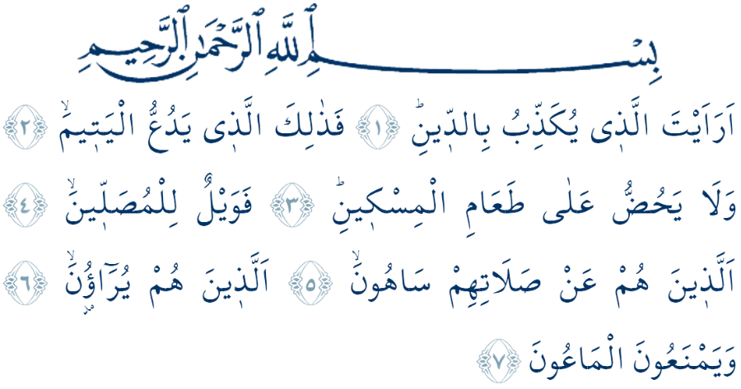
5. KONU: BİR AYET TANIYORUM: MÂ'ÛN SURESİ 162. AYET VE ANLAMI
Mâ'ûn Suresi ve Okunuşu
Eraeytellezî yükezzibu bid-dîn. Fezâlikellezî yedu’ul yetîm. Velâ yehuddu alâ taâmil miskîn. Feveylün lilmusallîn. Ellezîne hüm an salâtihim sâhûn. Ellezîne hüm yürâûne Ve yemneûnel mâûn.
Bu içeriklerin daha fazlasına GÜNAY YAYINLARI Bumerang Konu Anlatımlı Din Kültürü ve Ahlak Bilgisi kitabından ulaşabilirsiniz.

Slide 4
5. KONU: BİR AYET TANIYORUM: MÂ'ÛN SURESİ 162. AYET VE ANLAMI
Mâ'ûn Suresinin Anlamı
Gördün mü, o hesap ve ceza gününü yalanlayanı!
İşte o, yetimi itip kakan, yoksula yedirmeyi özendirmeyen kimsedir.
Yazıklar olsun o namaz kılanlara ki,
Onlar namazlarını ciddiye almazlar.
Onlar (namazlarıyla) gösteriş yaparlar.
Ufacık bir yardıma bile engel olurlar
Bu içeriklerin daha fazlasına GÜNAY YAYINLARI Bumerang Konu Anlatımlı Din Kültürü ve Ahlak Bilgisi kitabından ulaşabilirsiniz.

Slide 5

5. KONU: BİR AYET TANIYORUM: MÂ'ÛN SURESİ 162. AYET VE ANLAMI
iyilik
az bir şey
Zekât
Mâ'ûn Sözcüğünün Anlamları
ödünç alınıp verilen ev eşyası
küçük yardım
Bu içeriklerin daha fazlasına GÜNAY YAYINLARI Bumerang Konu Anlatımlı Din Kültürü ve Ahlak Bilgisi kitabından ulaşabilirsiniz.

Slide 6
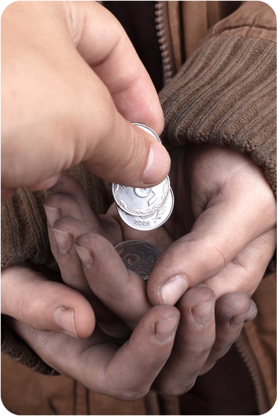
5. KONU: BİR AYET TANIYORUM: MÂ'ÛN SURESİ 162. AYET VE ANLAMI
• Mâ'ûn sözcüğü çok kapsamlıdır. İnsanın ödünç olarak verdiği evdeki ihtiyaç malzemelerinden başlayıp farz olan zekâtta kadar geniş bir kavram kapsamı vardır.
• Gerektiğinde alınmasında bir sakınca olmayan, her insanın ihtiyaç duyduğu eşyaları ödünç vermekte bile cimrilik gösteren kişi ahlâken seviyesizce bir tavır içerisine girmiş sayılır.
Bu içeriklerin daha fazlasına GÜNAY YAYINLARI Bumerang Konu Anlatımlı Din Kültürü ve Ahlak Bilgisi kitabından ulaşabilirsiniz.

Slide 7

5. KONU: BİR AYET TANIYORUM: MÂ'ÛN SURESİ 162. AYET VE ANLAMI
SURENİN TEMEL KONULARI
• Müslümanlar arası yardımlaşma bilinci, yetim ve yoksulların haklarının korunması
• Kendinden başkasını düşünmemek, bencillik ve cimriliğin kınanması
• Yetimlere ve yoksullara kötü davranmak ve ahirete iman ilişkisi
• Yetimlere ve yoksullara kötü davranmak ve ahirete iman ilişkisi
• Allah’ın (c.c.) nimetlerini ve hesap gününü inkâr eden nankör insan tipinin örneklendirilmiştir.
• Amellerini ve ibadetlerini gösteriş için yapan riyakâr insanların eleştirilmesi
Bu içeriklerin daha fazlasına GÜNAY YAYINLARI Bumerang Konu Anlatımlı Din Kültürü ve Ahlak Bilgisi kitabından ulaşabilirsiniz.

Slide 8

5. KONU: BİR AYET TANIYORUM: MÂ'ÛN SURESİ 162. AYET VE ANLAMI
SUREDE VERİLEN MESAJLAR
• İbadetlerine riya karıştıranlar, iyiliğe engel olanlar eleştirilir.
• Yoksullardan ihtiyaç duydukları şeyleri esirgeyenler kınanır.
• Namazın özünden uzak olmak ibadetini gösteriş olsun diye yapmaktır.
Namaz kılmasına rağmen yardımlaşma bilincine sahip olmamak kabul edilemez.
Bu içeriklerin daha fazlasına GÜNAY YAYINLARI Bumerang Konu Anlatımlı Din Kültürü ve Ahlak Bilgisi kitabından ulaşabilirsiniz.

Slide 9
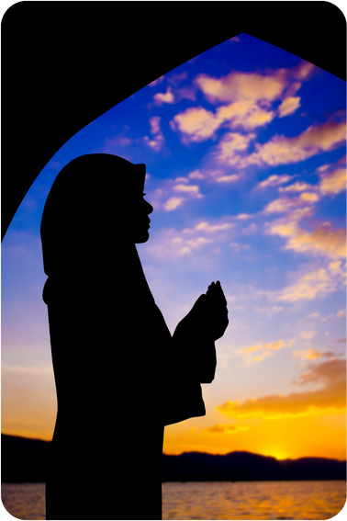
5. KONU: BİR AYET TANIYORUM: MÂ'ÛN SURESİ 162. AYET VE ANLAMI
SUREDE VERİLEN MESAJLAR
• Yardımlaşma toplumsal ve kurumsal bir yapı kazanmalıdır.
• Riya maksadıyla yapılan ibadetler Allah (c.c.) katında kabul edilmez.
• Allah’a (c.c.) iman eden kimse canlılara karşı sorumluluk duygusu taşır.
İlk ayetler dine inanmayanlara yönelik bir cevap iken son ayetler yanlış davrananlara yönelik bir kınamadır.
Bu içeriklerin daha fazlasına GÜNAY YAYINLARI Bumerang Konu Anlatımlı Din Kültürü ve Ahlak Bilgisi kitabından ulaşabilirsiniz.

Slide 10

5. KONU: BİR AYET TANIYORUM: MÂ'ÛN SURESİ 162. AYET VE ANLAMI
Örnek
Ayet
“Şüphesiz münafıklar, (zanlarınca) Allah’ı aldatmaya çalışıyorlar. Hâlbuki Allah onların aldatmalarını kendi başlarına çevirmektedir. Namaza kalktıkları zaman, üşenerek ve isteksizce kalkarlar. İnsanlara gösteriş yaparlar. Allah’ı çok az anarlar.”
(Nisâ Suresi 142. ayet)
Bu içeriklerin daha fazlasına GÜNAY YAYINLARI Bumerang Konu Anlatımlı Din Kültürü ve Ahlak Bilgisi kitabından ulaşabilirsiniz.

Slide 11
5. KONU: BİR AYET TANIYORUM: MÂ'ÛN SURESİ 162. AYET VE ANLAMI
Ayetin
Yorumu
• Münafık (ikiyüzlü) kimse ibadet etmeyi hiç sevmez.
• Riyakar kişiler insanlara gösteriş olsun diye namaz kılar.
• Sözleriyle imanı açığa vurup kalplerinde inkar eden kimseler olabilir.
Bu içeriklerin daha fazlasına GÜNAY YAYINLARI Bumerang Konu Anlatımlı Din Kültürü ve Ahlak Bilgisi kitabından ulaşabilirsiniz.

Slide 12

5. KONU: BİR AYET TANIYORUM: MÂ'ÛN SURESİ 162. AYET VE ANLAMI
NOT EDELİM
Maûn Suresine göre;
• Kimsesi bulunmayan yetimler “elinden hakkı alınabilecek” korunmasız kişiler değildir.
• Kulluğun göstergesi olan namaz “gösteriş yapılabilecek” bir ibadet olamaz.
Bu içeriklerin daha fazlasına GÜNAY YAYINLARI Bumerang Konu Anlatımlı Din Kültürü ve Ahlak Bilgisi kitabından ulaşabilirsiniz.

Slide 13

5. KONU: BİR AYET TANIYORUM: MÂ'ÛN SURESİ 162. AYET VE ANLAMI
(Suredeki anlamı) uhrevî yargı, Allah’ın hükmü, amellerin karşılığı olacak bir gün
Hiçbir mal ve gelire sahip olmayan yoksul, bakıma muhtaç düşkün
DFGHJKL
DİN
MİSKİN
KAVRAM BİLGİSİ
Yüce Allah’ın emirlerine uymak ve yasaklarından kaçınmak
Gösteriş, ikiyüzlülük, yapmacıklık
RİYA
İBADET
Bu içeriklerin daha fazlasına GÜNAY YAYINLARI Bumerang Konu Anlatımlı Din Kültürü ve Ahlak Bilgisi kitabından ulaşabilirsiniz.

Slide 14

5. KONU: BİR AYET TANIYORUM: MÂ'ÛN SURESİ 162. AYET VE ANLAMI
Bumerang / 2. Ünite / Beceri Temelli Örnek Soru
“Gördün mü, o hesap ve ceza gününü yalanlayanı! İşte o, yetimi itip kakan, yoksula yedirmeyi özendirmeyen kimsedir. Yazıklar olsun o namaz kılanlara ki, onlar namazlarını ciddiye almazlar. Onlar (namazlarıyla) gösteriş yaparlar. Ufacık bir yardıma bile engel olurlar.”
(Maûn suresi, 1-7 ayetler)
Aşağıdakilerden hangisi bu surede kınanan davranışlardan biri değildir?
A) İbadetleri gösteriş için yapmak
B) İftira atmak
C) Hesap gününü önemsememek
D) Yardımlaşmaya engel olmak
Bu içeriklerin daha fazlasına GÜNAY YAYINLARI Bumerang Konu Anlatımlı Din Kültürü ve Ahlak Bilgisi kitabından ulaşabilirsiniz.

Slide 15
5. KONU: BİR AYET TANIYORUM: MÂ'ÛN SURESİ 162. AYET VE ANLAMI
Bumerang / 2. Ünite / Kavratan Testler 5 / Soru 2
Yüce Allah, Maun suresinde yoksulu itip kakan ve onları doyurmayanlar kınanmıştır. Yoksulu ve fakiri doyurmak imanın gereğidir. Surede, yoksulu bizzat doyurmayı teşvik etmek, başkalarına yoksulu doyurma ve yardımcı olmayı teşvik etmek de imanın gereği olarak ifade edilmektedir. Ebu Süfyan b. Harb, her hafta iki semiz koyun keser ve ziyafet verirdi. Ziyafete ünlü ve zengin kişileri davet ederdi. Bir gün, bir yetim geldi ve ondan biraz et istemişti. O da elindeki asası ile onu iterek yere düşürmüş ve kovmuştu.
Bu parçada aşağıdakilerden hangisi vurgulanmıştır?
A) Ebu Süfyan b. Harb gibi cimriler Allah katında sevilmezler.
B) Maun suresinde davete icabet edenler övülmüştür.
C) İslam dini yardımlaşmayı ve dayanışmayı temel alır.
D) Samimi ibadet edenler cennetle müjdelenmiştir.
Bu içeriklerin daha fazlasına GÜNAY YAYINLARI Bumerang Konu Anlatımlı Din Kültürü ve Ahlak Bilgisi kitabından ulaşabilirsiniz.

Slide 16
5. KONU: BİR AYET TANIYORUM: MÂ'ÛN SURESİ 162. AYET VE ANLAMI
Bumerang / 2. Ünite / Kavratan Testler 5 / Soru 7
Bu surede Allah’a gönülden ibadet edenlerin yardımsever kimseler olduğu anlaşılmaktadır. Samimiyetle inanan ve ahirette hesap verme sorumluluğunu hisseden her Müslüman hem Allah’a hem de yaratılmışlara karşı sorumluluk duygusu taşır. Kendisi birçok iyilik yaptığı gibi başkalarının da iyilik yapmasına ön ayak olur. Yardımlaşma ve dayanışmanın önünü tıkamaz.
Bu parçada anlatılan surenin anlamında aşağıdakilerden hangisi yer almaz?
A) “İşte o, yetimi itip kakan, yoksula yedirmeyi özendirmeyen kimsedir.”
B) “O, kullarının önlerinde ve arkalarında ne varsa hepsini bilir.”
C) “Onlar namazlarını ciddiye almazlar.”
D) “Gördün mü, o hesap ve ceza gününü yalanlayanı!”
Bu içeriklerin daha fazlasına GÜNAY YAYINLARI Bumerang Konu Anlatımlı Din Kültürü ve Ahlak Bilgisi kitabından ulaşabilirsiniz.

Slide 17


5. KONU: BİR AYET TANIYORUM: MÂ'ÛN SURESİ 162. AYET VE ANLAMI
Aşağıdaki cümleleri Doğru veya Yanlış olarak işaretleyiniz.
 | Maûn suresi Nisa suresinden sonra Fatiha suresinden önce Bedir’de inmiştir.
 | Mâ‘ûn ifadesinin insanın ödünç olarak verdiği ihtiyaç malzemelerinden farz olan zekâtta kadar geniş bir kavram kapsamı vardır.
 | Hesap gününe iman eden salih ve ibadetlerini ihlas ile yapan itaatkâr insan tipi Maûn suresinde eleştirilen iki tip insan tasviridir.
 | Yetim ve yoksulların haklarının korunması, yetimlere kötü davranmak ve ahirete iman ilişkisi Maûn suresinin konuları arasındadır.
 | Din, hesap ve ceza gününü inkar etmesine rağmen yardımlaşma bilincine sahip olan miskin kişilere riyakâr adı verilir.
 | Alınmasında bir sakınca olmayan, her insanın ihtiyaç duyduğu eşyaları ödünç vermek Allah katında salih amel kabul edilmez.
 | Maûn suresinde ilk ayetler dine inanmayanlara yönelik bir cevap iken son ayetler yanlış davrananlara yönelik bir kınamadır.
Bu içeriklerin daha fazlasına GÜNAY YAYINLARI Bumerang Konu Anlatımlı Din Kültürü ve Ahlak Bilgisi kitabından ulaşabilirsiniz.

Slide 18

5. KONU: BİR AYET TANIYORUM: MÂ'ÛN SURESİ 162. AYET VE ANLAMI
Aşağıdaki kavramları Sözcük Avı bulmacasından bulunuz.
R | A | M | Ö | N | A | N | K | Ö | R
T | K | E | Ç | K | E | İ | S | Y | A
Y | İ | B | Ş | B | R | D | H | E | Y
E | L | A | L | Y | E | T | İ | M | A
Y | İ | K | T | İ | Q | W | X | T | T
A | Y | S | J | Ü | Z | E | K | A | T
R | İ | Y | A | K | A | R | S | D | Y
D | İ | Â | T | E | M | E | K | K | E
I | A | B | J | Ş | A | S | T | B | N
M | A | U | N | A | N | S | J | İ | U
MÂÛN
MEKKE
ZEKAT
RİYAKAR
NAMAZ
YARDIM
NANKÖR
YETİM
İYİLİK
DİN
Bu içeriklerin daha fazlasına GÜNAY YAYINLARI Bumerang Konu Anlatımlı Din Kültürü ve Ahlak Bilgisi kitabından ulaşabilirsiniz.

Slide 19

5. KONU: BİR AYET TANIYORUM: MÂ'ÛN SURESİ 162. AYET VE ANLAMI
Aşağıdaki tanımların karşılığı olan kavramları sırasıyla söyleyiniz.
1
İyilik, zekât, az bir şey, küçük yardım anlamındaki kelime
5
Mekke
2
Uhrevî yargı, Allah’ın (c.c.) hükmü, amellerin karşılığı olacak bir gün
6
Riyakâr
3
Hiçbir mal ve gelire sahip olmayan yoksul, bakıma muhtaç düşkün
1
Mâun
4
Tekbir ile başlayıp selam ile biten belirli bedensel hareketlerden oluşan ibadet
4
Namaz
5
Maûn Suresinin indirildiği kutsal şehir
2
Din
6
İkiyüzlü kimse, gösteriş yapan kişi
3
Miskin
Bu içeriklerin daha fazlasına GÜNAY YAYINLARI Bumerang Konu Anlatımlı Din Kültürü ve Ahlak Bilgisi kitabından ulaşabilirsiniz.

Slide 20
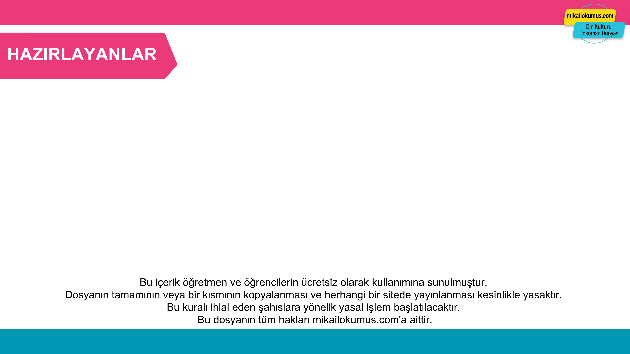

5. KONU: BİR AYET TANIYORUM: MÂ'ÛN SURESİ 162. AYET VE ANLAMI
Mikail OKUMUŞ
Adem USTAOĞLU
Ekrem BALCI
Bu içeriklerin daha fazlasına GÜNAY YAYINLARI Bumerang Konu Anlatımlı Din Kültürü ve Ahlak Bilgisi kitabından ulaşabilirsiniz.

